Slide 1

Vývoj vírusov
a bezpečnostných opatrení
Spojená škola, Komárňanská 28, Nové Zámky s o.z. Stredná priemyselná škola elektrotechnická S. A. Jedlika
Richard Baláž

Slide 2
“Počítačové vírusy spôsobujú miliardové straty v ekonomike…” - Wikipédia

Slide 3
počítačové vírusy
Operačné systémy sú doplňované aplikáciami tretích strán
Môžu byť infikované škodlivým kódom - vírusy
Poškodzujú užívateľa a aj podniky:
Mazanie súborov, dát a databáz
Vydieranie - ransomware
Špehovanie - spyware
Reklamná alebo politická propaganda - adware

Slide 4
ČO bolo mojím cieľom?
Poukázať na chyby v súčasnej architektúre veľmi rozšíreného OS
Demonštrovať zraniteľnosť užívateľa vlastnými vírusmi
Navrhnúť bezpečnostné opatrenia pre aplikačnú vrstvu OS
Naprogramovať antivírus, ktorý dokáže detegovať zraniteľnosť

Slide 5
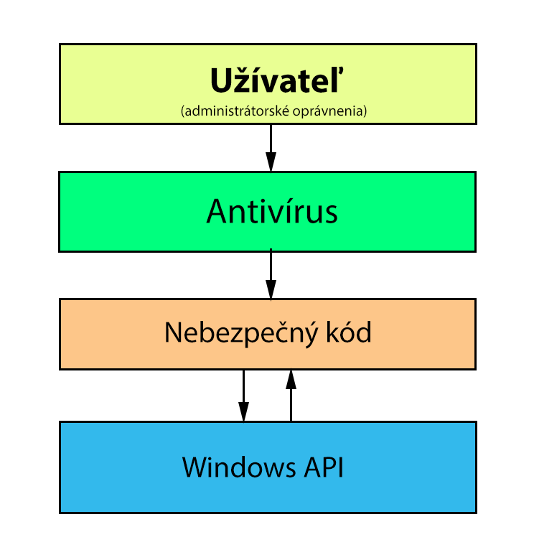
Architektúra windows 10
Nevýhody:
Umožňuje spúšťanie aplikácií, ktoré nie sú digitálne podpísané
Vývoj je brzdený nutnosťou spätnej kompatibility so staršími verziami OS
Štandardne umožňuje získanie administrátorkých opravení jednoduchým kliknutím užívateľa
Nebráni aplikáciam beh bez grafického okna na pozadí

Slide 6
Bezpečnostná diera:
spúšťanie kódu cez powershell
Powershell umožňuje užívateľovi spúšťať rôzne príkazy, skripty
Powershell je dôveryhodná aplikácia, ktorej aktivity nie sú antivírusmi aktívne monitorované
Počas výskumu bol objavený spôsob, ako neoverenou aplikáciou spúšťať nebezpečný kód cez Powershell tak, aby antivírus považoval tento kód za bezpečný

Slide 7
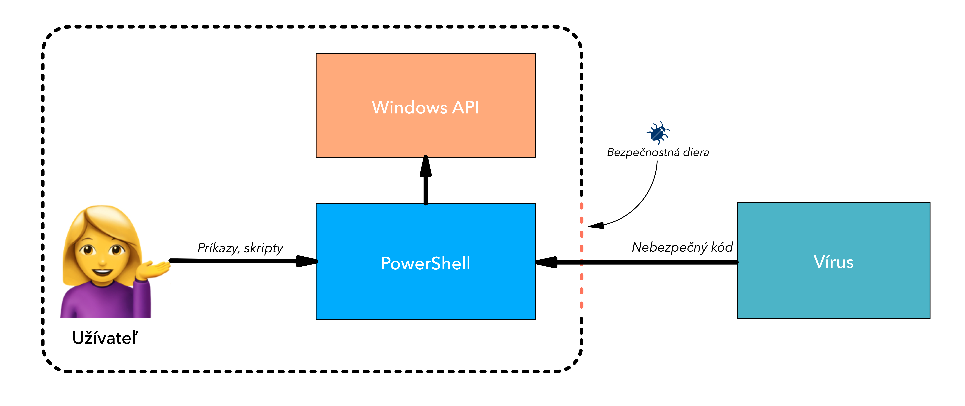
Bezpečnostná diera:
spúšťanie kódu cez powershell

Slide 8
Bezpečnostná diera:
spúšťanie kódu cez powershell
Cudzí proces/aplikácia spustí PS špeciálnym parametrom:
> powershell.exe −ep bypass −command "& ‘.\skript.ps1’”
Kód v súbore skript.ps1 je spúšťaní aplikáciou podpísanou dôveryhodným certifikátom od Microsoftu

Slide 9
Riešenie:
Bezpečnostné opatrenia

Slide 10
Vývoj antivírusu
Každý vírus obsahuje binárny reťazec “powershell” a “-ep bypass”: 70 6F 77 65 72 73 68 65 6C 6C 2D 65 70 20 62 79 70 61 73 73
Antivírus prehľadáva disk a skenuje spustiteľné súbory
Súbory sa skenujú upravenou metódou “Naïve string search”
Pokiaľ antivírus vyhodnotí súbor ako hrozbu, súbor je zmazaný a počítač vyliečený

Slide 11
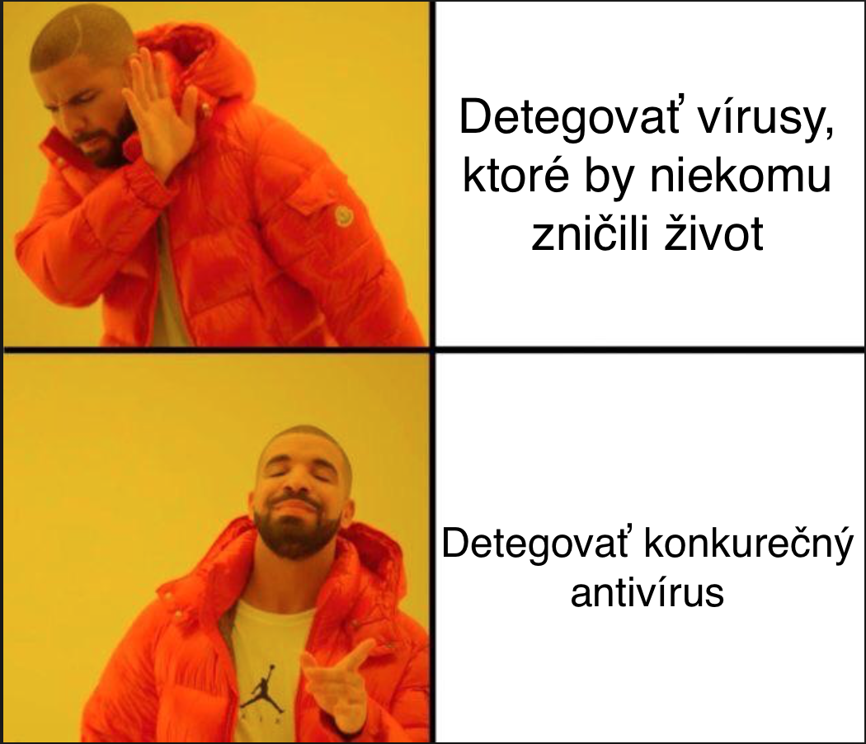
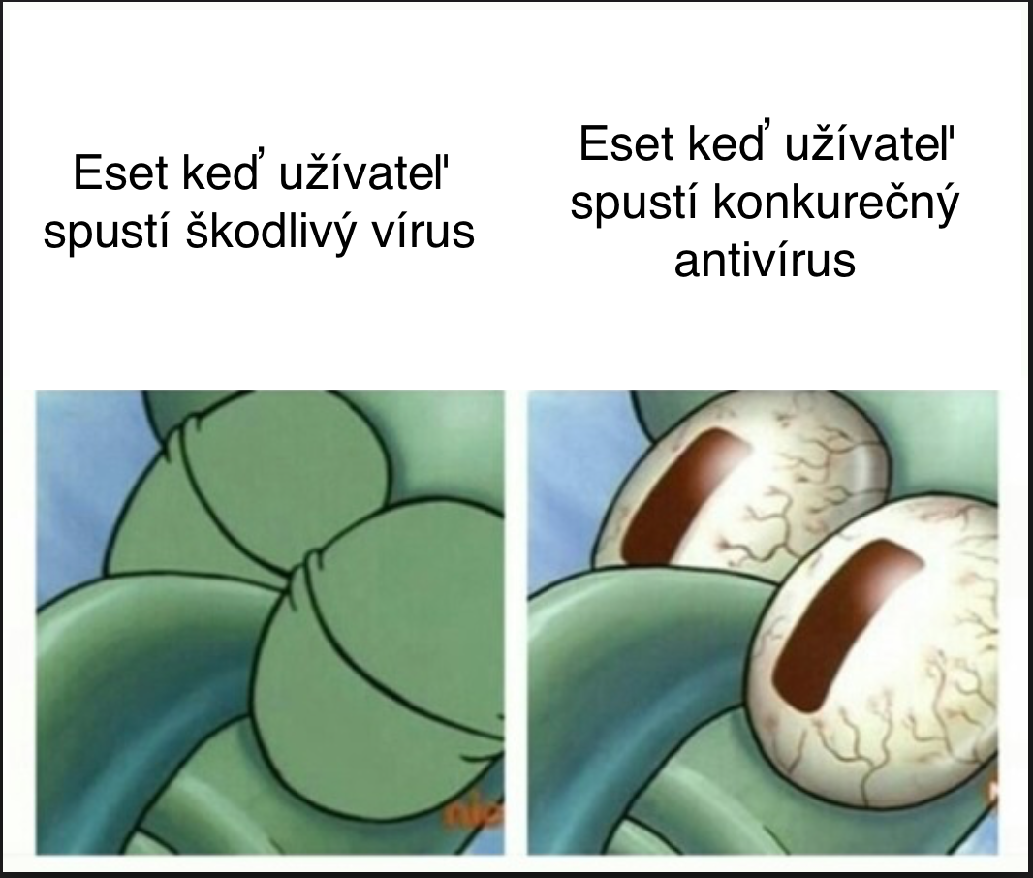

Slide 12
navrhované Bezpečnostné opatrenia
Sandbox - izolované prostredie aplikácie
Systém udelovania oprávnení
Sprísnenie spúšťania nepodpísaných aplikácií
Aktívne monitorovanie volaných systémových funkcií

Slide 13
DemonŠtrácia vírusu:
Spyware “VierAugen”

Slide 14

DemonŠtrácia vírusu:
Spyware “VierAugen”
Vírus špehuje obrazovku používateľa
Posiela snímku obrazovky každých 30 sekúnd útočníkovi cez internet
Tvári sa ako PDF dokument, po spustení beží v pozadí
Používateľ kompletne stráca súkromie - maily, sociálne siete, prehliadané webstránky, prihlasovacie mená, čísla platobných kariet,…

Slide 15
DemonŠtrácia vírusu:
Spyware “VierAugen”
Útočník zbiera snímky a informácie do databázy MySQL
Snímky prehliada pohodlným webovým rozhraním
Každá snímka je spracovaná OCR algoritmom, čo umožňuje vyhladávanie medzi snímkami pomocou kľúčových slov
Snímky obete sa odosielajú cez REST API

Slide 16
DemonŠtrácia vírusu:
Ransomware “DocsLocker”

Slide 17

DemonŠtrácia vírusu:
Ransomware “DocsLocker”
Vírus šifruje dokumenty používateľa algoritmom AES-256
Po šifrovaní je heslo odoslané útočníkovi
Vírus informuje používateľa o tom, že bol napadnutý - zmenou tapety
Zašifrované dokumenty nie sú návratné inak, ako zálohou alebo zaplatením za odšifrovanie útočníkom

Slide 18
DemonŠtrácia vírusu:
Ransomware “DocsLocker”
Útočník má k dispozícií databázu hesiel, ktorými boli súbory zašifrované
Webové rozhranie umožňuje pristupovať k databáze hesiel
Je k dispozícií logger, ktorý v reálnom čase zaznamenáva udalosti

Slide 19
DemonŠtrácia vírusu:
Backdoor “PSRemote”

Slide 20
DemonŠtrácia vírusu:
BACKDOOR “PSRemote”
Modifikácia inštalačného média umožňuje nainštalovať zadné vrátka do systému
Vírus nevyžaduje prvotnú interakciu a backdoor beží v pozadí
Infikovaný počítač je vzdialene ovládateľný
Nebezpečné dôsledky: manipulácia s dátami, spúšťanie ďalšieho nebezpečného kódu, zobrazovanie okien, ovládanie hardvéru

Slide 21
DemonŠtrácia vírusu:
BACKDOOR “PSRemote”
Útočník ovláda počítač cez webové rozhranie
Emulátor PowerShell terminálu
Podpora štandardných výstupov z procesov
Nízka latencia vďaka komunikačnej metódy polling

Slide 22
Závery práce
Počas výskumu sa podarilo objaviť bezpečnostné chyby vo Windows 10 a obísť antivírusy
Využitím bezpečnostných chýb sa podarilo naprogramovať a demonštrovať vírusy viacerých typov: spyware, ransomware a backdoor
Navrhnutím špecializovaného antivírusu sa umožnila detekcia prítomnosti hrozieb

Slide 23
Priestor pre otázky…
?

Slide 24
Spojená škola, Komárňanská 28, Nové Zámky s o.z. Stredná priemyselná škola elektrotechnická S. A. Jedlika
Ďakujem za pozornosť.
Richard Baláž

